Slide 1
SISTEM PENGORGANISASIAN
A. Ridwan Siregar

Slide 2
SISTEM PENGORGANISASIAN
Skema organisasi → berbagi karakteristik item konten yang menentukan bagaimana item-item tersebut dikelompokkan
Struktur organisasi → jenis hubungan yang dibuat di antara (kelompok) item konten

Slide 3
SKEMA ORGANISASI: PASTI
Alfabetis → dari A ke Z
Kronologis → berdasarkan tanggal, bulan, dan tahun
Geografis → berdasarkan wilayah atau lokasi

Slide 4
SKEMA ORGANISASI: AMBIGU
Topikal → berdasarkan topik
Berdasarkan tugas
Audiens Spesifik → berdasarkan kelompok pengguna
Metafora → pemakaian kata atau kelompok kata bukan dengan arti yang sebenarnya, melainkan sebagai lukisan yang berdasarkan persamaan atau perbandingan
Misalnya: “tulang punggung” dalam kalimat Pemuda adalah tulang punggung negara

Slide 5
SKEMA ORGANISASI: CAMPURAN (HYBRID)
Menggabungkan skema-skema tersebut dengan hati-hati → menghindarkan kebingungan bagi pengguna dengan model organisasi beragam
Kesederhanaan adalah kuncinya

Slide 6
STRUKTUR ORGANISASI
Sequential (Linear)
Looping sequence with a "digression"

Slide 7
STRUKTUR ORGANISASI: SEKUENSIAL
Sequential (Linear)
terminating sequence

Slide 8
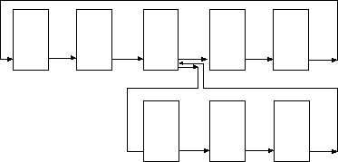
STRUKTUR ORGANISASI: SEKUENSIAL
Looping sequence with a "digression"

Slide 9
HIRARKIS (POHON)
Deep style hierarchy
Broad style hierarchy

Slide 10
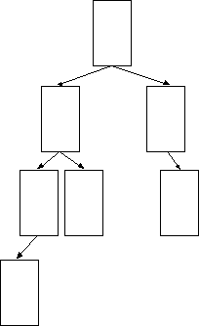
HIERARKIS: DEEP STYLE
Deep style hierarchy

Slide 11
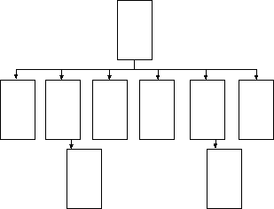
HIERARKIS: BROAD STYLE
Broad style hierarchy

Slide 12
LAINNYA
Grid-based
Wheel
Web
Database

Slide 13
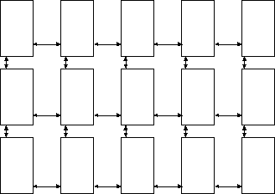
GRID-BASED
Grid-based

Slide 14
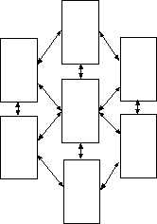
WHEEL
Wheel

Slide 15
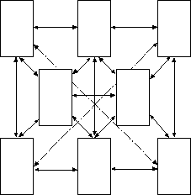
WEB
Web

Slide 16
DATABASE
The database model requires data to be sectioned into strictly defined records
It is therefore most suitable for homogeneous data
This can then be accessed via user queries

Slide 17
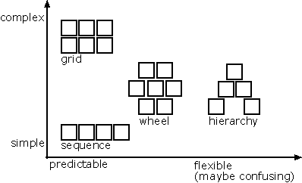
PEMILIHAN STRUKTUR YANG TEPAT

Slide 18
BUTIR PENTING KULIAH
Arsitek informasi mengurai (break down) informasi ke dalam seksi ukuran yang tepat dan memilih sebuah sistem untuk mengaturnya
Berbagai skema organisasi tersedia untuk menentukan bagaimana mengurai informasi tersebut
Ada berbagai struktur organisasi untuk pengaturan seksi informasi
Skema organisasi yang tepat akan tergantung pada ekspektasi/kebutuhan pengguna dan jenis informasi yang akan diorganisasikan

Slide 19
TUGAS SEMESTER
Evaluasi Situs Web Perpustakaan
Pilih sebuah situs web perpustakaan
Evaluasi situs tersebut dengan mempelajari arsitekturnya
Deskripsikan arsitektur eksistingnya
Buat desain arsitektur informasi yang baru untuk situs tersebut
Implementasikan desain arsitektur yang baru tersebut pada suatu situs dalam blog WordPress

Slide 20
TERIMA KASIH

